Slide 1
Endurskoðuð greinasvið aðalnámskrár grunnskóla Fundur fyrir kennara
Auður Bára Ólafsdóttir og Brynhildur Sigurðardóttir 9. apríl 2025

Slide 2
Dagskrá
Hvert erum við komin? | Staðan, stuðningur, samtal
Væntanlegt stuðningsefni
Umræða og önnur mál

Slide 3
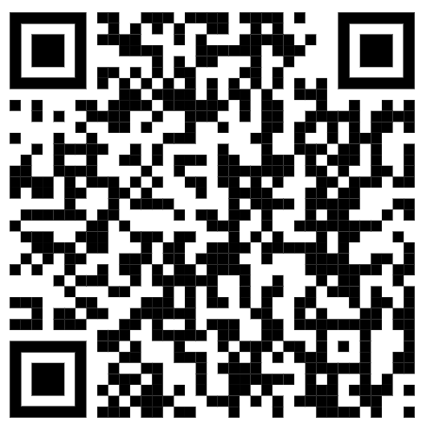
Innleiðingarferlið -Staðan-
Endurskoðuð greinasvið
Fundir
Útgefið efni
Hvað svo?
2022-2024 | Endurskoðunarvinna
2022-2024 | Endurskoðunarvinna
-einfalda, samræma og skýra-
2025 | Fundir skólastjórnendur
21. janúar
12. mars
8. apríl
Innleiðingaráætlun skóla | Stjórnendur
Leiðbeinandi efni – Skólar nýta að vild
Drögum okkur aðeins í hlé eftir þessa viku.
Vinnum gerð og birtingu stuðningsefnis
2024
Október | Birt í stjórnartíðindum
2025 | Fundir kennarar
17. og 19. mars
24. og 25. mars
1. apríl
9. apríl
Kynningarhefti | Kennarar og stjórnendur
Breytingar á hverju greinasviði
Sent út í skóla og birt á vef
Höldum áfram að hlusta á ykkar þarfir
2024-2026
Innleiðingartímabil
Kynningarmyndbönd | Kennarar
Birtast í mars – maí 2025
Næsta haust: Styðjum með fundum, útgáfu og námskeiðum
2025 | Grunnur félag fræðslustjóra og stjórnenda
5. mars
Spurningar og svör
Endurskoðunin
Birting, innleiðing og gildistaka
Áherslur endurskoðunar kaflar 17-26
Upptökur og glærur

Slide 4
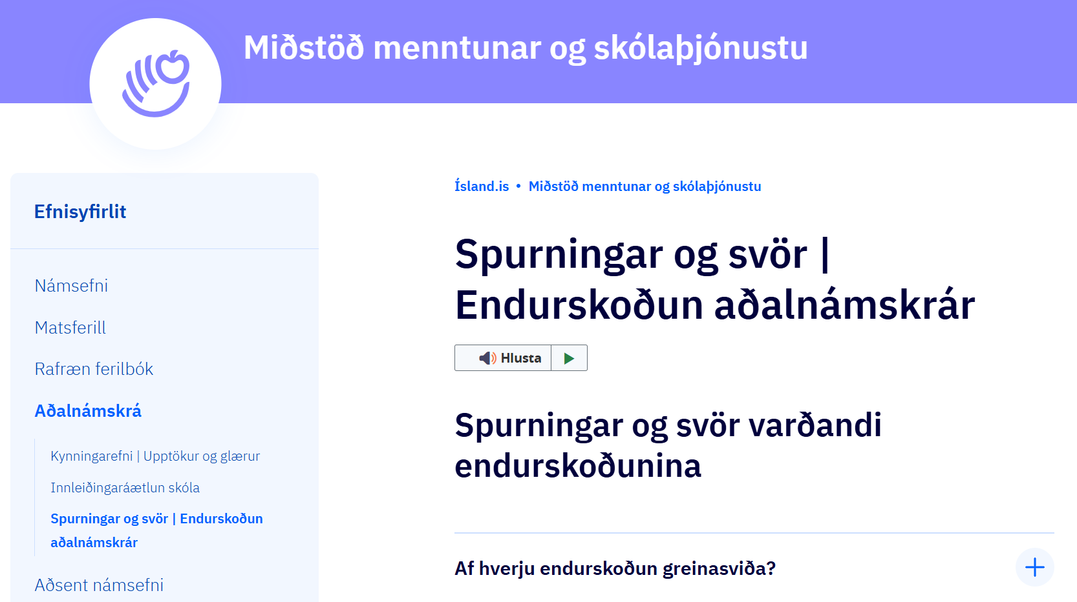
Innleiðingarferlið -Stuðningur-
Hvað gerir MMS í vor?
Hlé á fundum – Gefum ykkur frið – Hlustum áfram
Kynningar á því stuðningsefni sem er komið á vefinn
Bætum inn efni jafnóðum og það verður til

Slide 5
Innleiðingarferlið -Samtal-
Spurning 1.
Spurning 2.
Hverjar eru ykkar áherslur við innleiðinguna?
Hvernig hefur þú/þið undirbúið ykkur vegna endurskoðaðra greinasviða (lestur, samtal, hópavinna)?
Hvernig mundir þú/þið lýsa vinnunni í ykkar skóla við að innleiða endurskoðuð greinasvið?
Hvaða stuðning vantar ykkur í vor?
Viljið þið fleiri fundi í vor? Um hvað?
Hvernig getum við stutt við ykkur í haust?
Hvernig viljið þið að við verðum til staðar næsta vetur?
Farið inn á forms og segið frá

Slide 6
Væntanlegt stuðningsefni

Slide 7
Nýr vefur www.adalnamskra.is
Vorið 2025
Endurskoðuð greinasvið
Námsmarkmiðin
Allar aðalnámskrár
Stuðningsefni

Slide 8
Nám, kennsla og námsmat
1 Námskráráherslur
Lykilhæfni
Grunnþættir menntunar
Hugtök og útskýringar
2 Skipulagning náms og kennslu
Skipulag skólaársins
Aðalnámskrá til námsáætlana
Skipulagning náms og kennslu
Vinna með hæfniviðmið aðalnámskrá
Námsmarkmið
Leiðsagnarmat

Slide 9
Nám, kennsla og námsmat
3. Námsmat og vitnisburður
Tilgangur námsmats
Matsaðferðir
Matsviðmið og námsmarkmið
Matskvarðar og matstákn
Matsgögn
Námsmat tímabils og við lok tímabils
Vitnisburður við lok námslotu
Námsmat við lok grunnskóla
Vitnisburður við lok grunnskóla

Slide 10
Dæmi um námsmarkmið
Fyrir …
Öll hæfniviðmið
Allra námsgreina
Fyrir alla árganga

Slide 11
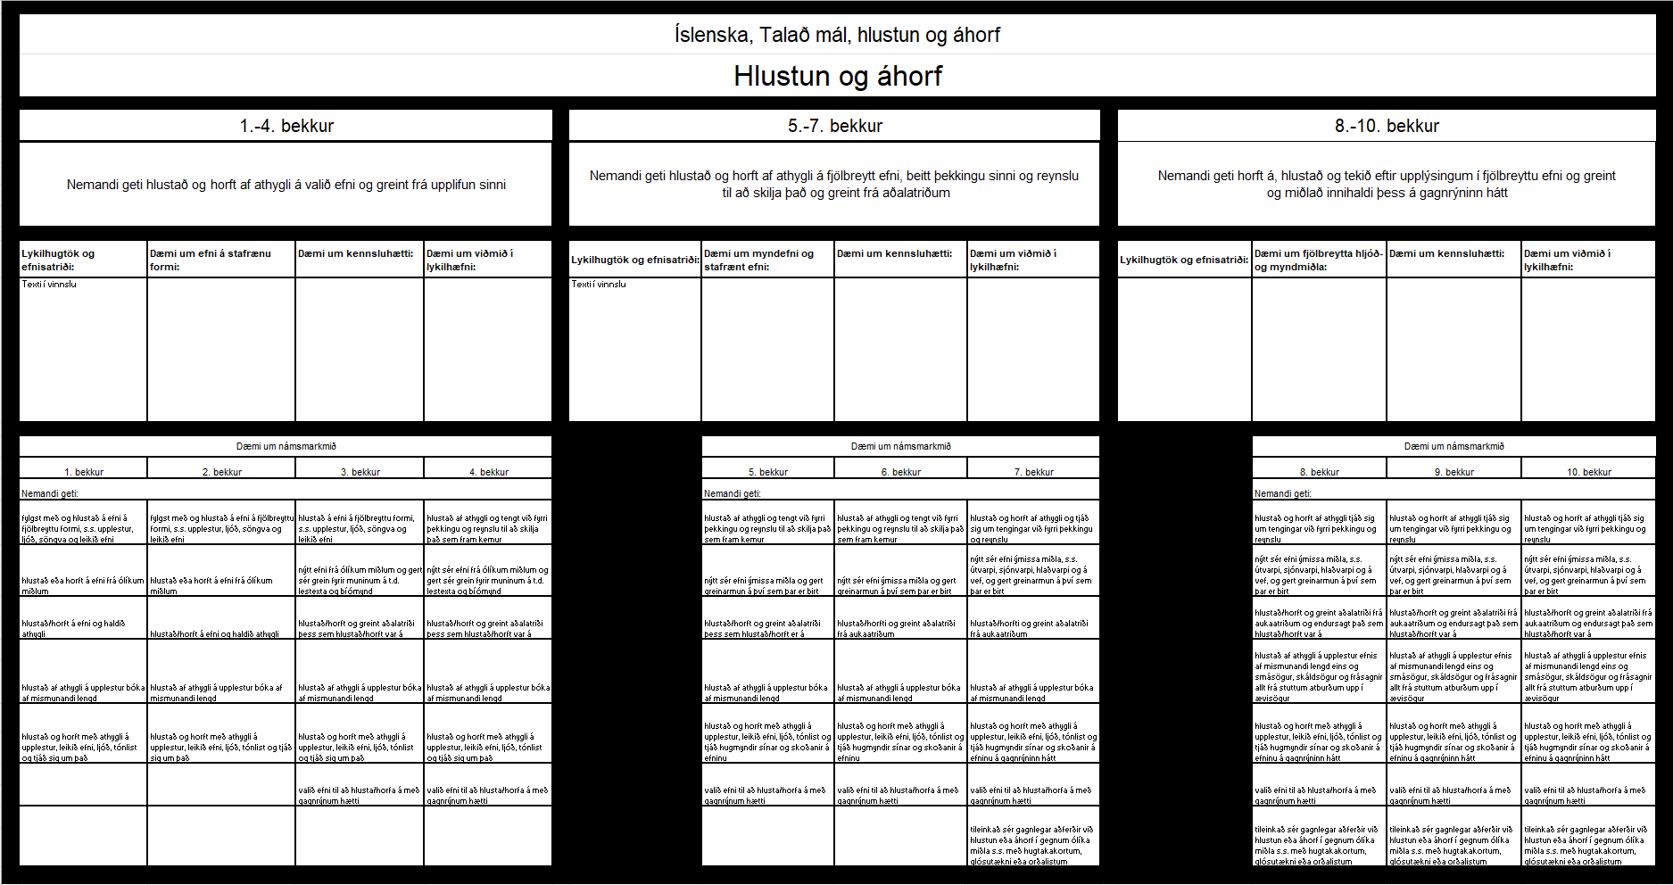

Slide 12
Hvað svo?
Auglýsingar þegar …
vefurinn verður opnaður og kominn í virkni
Námsmarkmið verð birt jafnt og þétt
Erum að leggja drög að …
hvernig við fylgjum stuðningsefni um nám kennslu og námsmat eftir

